Slide 1
Coordinamento Nazionale sulla Formazione degli Insegnanti
Breve panoramica e presentazione dello stato delle attività
Responsabile del coordinamento: Marisa Michelini (UniUd)

Slide 2
AZIONE E – FORMAZIONE DEGLI INSEGNANTI denominato GdL-FI_PLS-FISICA
E1: Seminari
E2: Metodi di formazione degli insegnanti in servizio
E3: Master IDIFO
E4: Modulo di formazione degli insegnanti a cura del CooFIS08
E5: Seminario sulla Comunicazione della Scienza
E6: Ricerca INQUIRY sul PF60

Slide 3
Pre-service
In-service

Slide 4
Ricerca
Trasferimento
Pratica Didattica

Slide 5
Ricerca
E2
E4
E6
E4

Slide 6
Traferimento
E1
E1
E5
E5

Slide 7
Pratica didattica
E1
E3
E6

Slide 8
E1: Seminari
Termodinamica (UNiROMA3)
Sostenibilità (UniTN)
Cambiamenti Climatici e Ambiente (UniBO)
Intelligenza Artificiale (UniTN)
Onde e Didattica Universitaria (UniPI)
Questionario Onde Elettromagnetiche (UniUD)

Slide 9
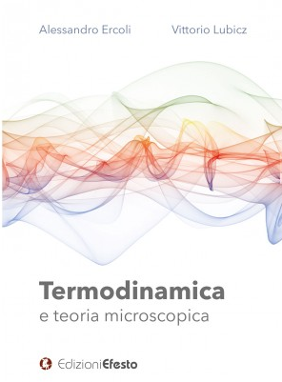
Termodinamica (UNiROMA3)
Il 13 febbraio 2024, si è svolto online l’incontro di discussione del GdL-FI dal titolo Termodinamica e teoria microscopica, durante il quale Vittorio Lubicz e Alessandro Ercoli hanno presentato la proposta sviluppata presso la sede dell’Università Roma Tre di un percorso didattico, accessibile alle scuole superiori, che assegna alla descrizione microscopica dei sistemi fisici un ruolo costantemente privilegiato.
Questo approccio consente di arrivare ad una comprensione semplice e allo stesso tempo approfondita delle leggi della Termodinamica, la cui generalità è così vasta da consentirne l’applicazione ai più diversi sistemi fisici, dai semplici gas ai buchi neri, fino ad arrivare a caratterizzare l’evoluzione dell’intero Universo.
Dal 2021 sono stati organizzati corsi e seminari di formazione rivolti ai docenti, sia in presenza che online, basati su tale proposta. Per supportare ulteriormente questo approccio didattico, abbiamo pubblicato il libro "Termodinamica e teoria microscopica", pensato come strumento di approfondimento e di supporto per i docenti.
Attualmente il corso «Termodinamica e teoria microscopica» è inserito nell’offerta formativa del Master IDIFO e le lezioni si svolgeranno online tra marzo e aprile 2025.
Notes:
Queste iniziative di formazione si sono basate su un percorso didattico, accessibile alle scuole superiori, che assegna alla descrizione microscopica dei sistemi fisici un ruolo costantemente privilegiato. Questo approccio consente di arrivare ad una comprensione semplice e allo stesso tempo approfondita delle leggi della Termodinamica, la cui generalità è così vasta da consentirne l’applicazione ai più diversi sistemi fisici, dai semplici gas ai buchi neri, fino ad arrivare a caratterizzare l’evoluzione dell’intero Universo. Un’attenzione particolare viene dedicata a definire i concetti di lavoro e calore come meccanismi primari di trasferimento di energia.

Slide 10
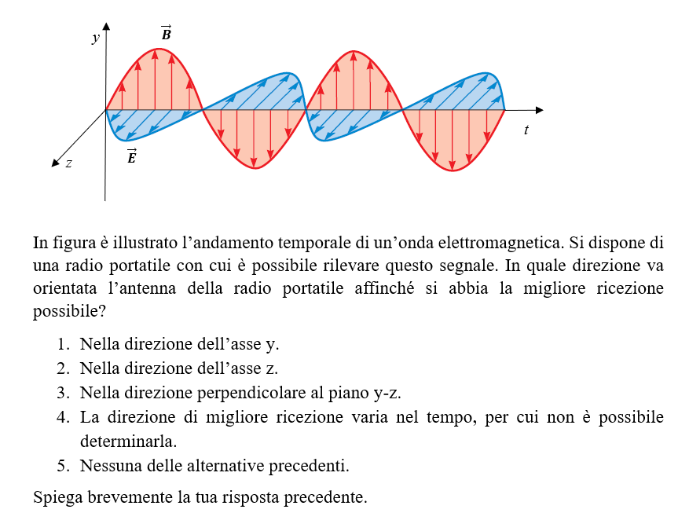
Indagine sulle difficoltà di apprendimento delle onde elettromagnetiche
Questionario Onde Elettromagnetiche (UniUD)
Obiettivo: Analizzare le difficoltà di apprendimento degli studenti delle scuole secondarie sulle onde elettromagnetiche (EM).
Contesto: Parte di una ricerca dell’Unità di Ricerca in Didattica della Fisica (URDF) dell’Università di Udine.
Caratteristiche del questionario:
Composto da 6 quesiti su generazione, propagazione e ricezione delle onde EM.
Due modalità: risposta aperta o risposta chiusa (con motivazione).
Analisi delle risposte:
Categorizzazione qualitativa (es. analisi fenomenografica).
Verifica coerenza tra opzione scelta e motivazione.
Campione:
194 studenti (Treviso e San Donà di Piave) → analisi difficoltà post-corso.
70 studenti (Trieste) → test in-out per valutare efficacia didattica.
Risultati preliminari:
Difficoltà nell’identificazione delle relazioni tra velocità di propagazione e altre grandezze.
Problemi nell’interpretazione delle rappresentazioni di onde piane.
Prossimi passi: Validazione del questionario e miglioramento della proposta didattica.
Autori: Danilo Catena, Marisa Michelini, Lorenzo Santi

Slide 11
Sostenibilità (UniTN)

Slide 12
Cambiamenti Climatici e Ambiente (UniBO)

Slide 13
Intelligenza Artificiale (UniTN)

Slide 14
Onde e Didattica Universitaria (UniPI)

Slide 15
E2: Metodi di formazione degli insegnanti in servizio
Krakow, 26-30 August 2024
Responsabile del workshop: Marilù Chiofalo (UniPi)

Slide 16
WORKSHOP ORGANIZATION
Cook up the idea (proponents): motivations, RQ, method, setting
Abstract writeup and submission
Call for contributions within GIREP/PLS/other networks
Sharing ideas among proponents and contributors:
identification of the dimensions
match-making contributions-dimensions (just for guidance)
fine-tuning
Workshop realization and Opening for a position paper

Slide 17
Which needs do teachers express and perceive (R1)?
(2) Which strategies, methods, and activities should we focus on, in which context (individual, local/regional, national) (R2)?
(3) Which challenges for the teacher, which role and commitment with which temporal continuity and impact for professional development (R3)?
RESEARCH QUESTIONS

Slide 18
WG1: Labs and new technologies
WG2: Mentoring, community of practice, and conceptual paths
WG3: Teacher education on interdisciplinary contents
WG4: Conceptual paths in classical and in modern physics

Slide 19
WG1: Labs and new technologies
Spazio fisico o virtuale per esperimenti, ricerca e didattica.
Favorisce abilità pratiche, critiche e di problem-solving.
Stimola apprendimento attivo e motivazione.
Innovazione: uso di tecnologie digitali e smartphone per esperimenti ovunque.
Supporto ai docenti: strategie didattiche e strumenti di valutazione.
Sfida: divario tra ricerca e politiche educative.
4 contributi

Slide 20
WG1: Labs and new technologies
RQ1
La creatività è essenziale nei laboratori, ma i vincoli istituzionali ne ostacolano l’applicazione.
RQ2
RQ3
Serve collegare teoria e pratica con strategie efficaci, come la peer instruction, ancora po co utilizzata.
La formazione laboratoriale richiede una maggiore collaborazione tra scuola e università tramite la PER.

Slide 21
WG2: Mentoring, community of practice, and conceptual paths
Centralità delle comunità di apprendimento professionale adattate ai contesti locali.
Modello CoLLabora (Italia): ricerca-azione, collaborazione docenti-ricercatori, co-progettazione di percorsi didattici.
Esperienze innovative: Trieste, Bologna: “ateliers creativi” basati sull’apprendistato cognitivo.
Israele: rete di “teacher leaders” per la formazione su più livelli (ispirazione per il progetto ADELANTE).
Ruolo del mentoring: crescita reciproca tra docenti esperti e meno esperti.
Sfide: necessità di reti nazionali per una formazione su larga scala (es. rete IDIFO in Italia).
7 contributi

Slide 22
RQ1
I docenti non chiedono solo supporto in aula, ma strumenti concreti, riconoscimento e spazi di confronto per trasformare la teoria in pratica e rendere la ricerca un motore di apprendimento reale.
RQ2
Dal mentoring individuale alle reti nazionali, servono strategie integrate per supportare i docenti, ridurre il carico di preparazione e trasformare ogni scuola in un laboratorio di innovazione didattica.
RQ3
Senza supporto istituzionale, le comunità di docenti faticano a formarsi spontaneamente. Serve un approccio continuo, non solo workshop intensivi, per una crescita autentica. Integrare la formazione professionale nel ruolo e nel carico di lavoro degli insegnanti può garantire innovazione in aula e maggiore soddisfazione nel lungo termine.
WG2: Mentoring, community of practice, and conceptual paths

Slide 23
WG3: Teacher education on interdisciplinary contents
Definizione di Interdisciplinarità:
Multidisciplinarità: discipline affiancate senza fusione.
Transdisciplinarità: sintesi che supera le singole discipline.
Interdisciplinarità: integrazione di concetti e metodi tra discipline.
Focus del workshop: interdisciplinarità con apertura alla transdisciplinarità.
Temi trattati nei contributi:
Educazione su temi interdisciplinari: cambiamento climatico, tempo, sostenibilità, radioattività, scienza dello spazio, tecnologie quantistiche.
Approcci innovativi nella didattica della scienza primaria.
Promozione della parità di genere nelle STEM e sviluppo di competenze trasversali.
Sfide dell’interdisciplinarità nell’educazione:
Superare e ridefinire i confini disciplinari.
Difficoltà individuali, istituzionali e relazionali per i docenti.
5 contributi

Slide 24
WG3: Teacher education on interdisciplinary contents
RQ1
RQ2
RQ3
Motivazione: interesse per temi trasversali e innovazione scolastica.
Difficoltà: isolamento, mancanza di supporto e risorse.
Competenze necessarie: autovalutazione, riconoscimento dei bias.
Ostacoli istituzionali: pochi spazi per collaborazione e preparazione.
Livello individuale: valorizzare le competenze disciplinari esistenti, partendo da temi naturalmente interdisciplinari (es. clima, stagioni, moto dei proiettili).
Livello locale/regionale: apprendimento basato su progetti per collegare STEM/STEAM e temi sociali.
Livello nazionale: superare barriere sistemiche con curricula flessibili e supporto istituzionale per l’interdisciplinarità.
Formazione continua: serve stabilità, non solo workshop isolati.
Comunità di apprendimento: sperimentazione e supporto reciproco.
Impegno istituzionale: contrastare la “cattura disciplinare” e favorire la collaborazione.

Slide 25
WG4: Conceptual paths in classical and in modern physics
Difficoltà: molti docenti, soprattutto di matematica, si sentono insicuri su fisica moderna.
Approccio: focus su metodologia per temi noti, su contenuti per quelli meno familiari.
Obiettivo: costruire percorsi solidi che permettano la manipolazione concettuale, non solo la trasmissione di nozioni.
4 contributi

Slide 26
RQ1
Gli educatori devono padroneggiare la fisica quantistica, ma trovano difficoltà nell'applicarla in aula. C'è una richiesta di contenuti e strategie più efficaci, ma i docenti faticano a distinguere tra necessità di contenuto e metodologia. Nonostante la consapevolezza della necessità di valutazione formativa, il sistema educativo italiano è ancora centrato sulla valutazione sommativa, con un desiderio di transizione verso una valutazione più collaborativa.
RQ2
Quando l'argomento è nuovo o l'approccio inusuale, come per la fisica quantistica, una strategia utile è far provare agli insegnanti le stesse attività degli studenti. È importante che gli insegnanti affrontino autonomamente l'attività per superare gli ostacoli che potrebbero incontrare gli studenti. Quando l'argomento è più familiare, si può co-progettare l'attività, aumentando la fiducia degli insegnanti. Integrare la fisica classica, su cui gli educatori sono più esperti, e privilegiare la valutazione formativa e gli approcci metacognitivi può essere molto utile.
RQ3
The goal is to integrate unconventional pathways into the curriculum, starting with extracurricular activities. Introducing formative assessment in these paths is valuable, though it may initially distract educators from the learning process. Formative assessment and metacognitive strategies help educators recognize cognitive processes and guide students to become more aware of them.
WG4: Conceptual paths in classical and in modern physics

Slide 27
E3: Master IDIFO
Unità di Ricerca in Didattica della Fisica (URDF), DMIF, Università di Udine Lorenzo Santi, Paolo Giannozzi, Marisa Michelini, Stefano Urbinati

Slide 28
INTRODUZIONE
L’offerta di formazione per lo sviluppo professionale degli insegnanti è variegata, vi sono iniziative differenziate e di valore incerto rispetto alla carriera.
La ricerca in didattica della fisica non sempre è fonte delle proposte didattiche veicolate in materia.
Grazie al finanziamento del PLS, all’impegno dell’unità di ricerca didattica dell’università di Udine e all’offerta generosa di altre 15 università italiane che mettono gratuitamente a disposizione le competenze maturate in materia, è stata attivata gratuitamente l’undicesima edizione del Mater Innovazione Didattica in Fisica e Orientamento (IDIFO2426).

Slide 29
Natura del Master IDIFO2426
Esso rappresenta un’ampia e qualificata offerta professionale in cui ciascun interessato può iscriversi a un singolo modulo e conseguire 3 cfu, ad un gruppo di 6 moduli e conseguire il titolo di Perfezionamento con 30 cfu, ad un gruppo di 10 moduli e conseguire il titolo di Master del valore di 60 cfu.
I 48 iscritti hanno scelto tra un insieme di 34 moduli da 3 CFU ciascuno, per poter costruire un percorso che più corrisponde alle proprie esigenze,.
I 34 moduli sono stati messi a punto con ricerche ed esperienze pluriennali dalle Università di Calabria, Firenze, Genova, Milano, Napoli Federico II, Palermo, Parma, Pisa, Roma 3, Siena, Trento, Udine e Cagliari, Salerno, con la collaborazione parziale di Firenze, Macerata, Torino.
Tutte le attività possono essere seguite in modalità telematica, mentre alcune di esse possono essere svolte in presenza nelle sedi delle Università cooperanti. Il manifesto degli studi del Master e del Corso di Perfezionamento, l’elenco dei moduli formativi e
le informazioni generali sono disponibili alla pagina https://www.uniud.it/it/didattica/formazione-post-laurea/master/alta-formazione/area-scientifico-tecnologica/idifo-master.

Slide 30
Master IDIFO2426 – 34 Moduli di insegnamento offerti da 15 sedi
15 SEDI | 34 Insegnamenti
UniCA | 1
UniCAL | 2
UniFI | 1
UniGE | 1
UniMC | 1
UniMI | 2
UniNA | 3
UniPA | 2
UniPI | 4
UniRM3 | 2
UniSA | 1
UniSI | 2
UniTN | 1
UniTO | 1
UniUD | 10

Slide 31
Master IDIFO2426 – 34 insegnamenti (Moduli) offerti da 15 diverse sedi universitarie
TIPO DI INSEGNAMENTI
Trasversali | 6
Laboratorio | 5
Percorsi | 8
Modellizzazione | 2
Lezioni su Contenuti | 10
Seminari | 1
Applicazioni | 2

Slide 32
I moduli trasversali
Codice Modulo (D_n, Tn) | Attività Formativa | Docente | sede universitaria
T1 | Orientamento formativo | Marisa Michelini | UniUD
T2 | Progettazione Didattica | Marisa Michelini | UniUD
T3 | introduzione a metodi di analisi dati qualitativi e quantitativi per la ricerca in didattica della fisica | Claudio Fazio | UniPA
T4 | Metodi di analisi dati qualitativi e quantitativi in PER II | Italo Testa | UNINA
T5 | Griglie di progettazioni di laboratorio di fisica generale | Elena Angeli | UniGE
T6 | Storia della Fisica nella Didattica | Adele La Rana, Matteo Leone, Marisa Michelini, Salvatore ESposito, Samuele Straulino, Marco Giliberti, Emilio Balzano | RD&RS

Slide 33
I moduli di laboratorio
Codice Modulo (D_n, Tn) | Attività Formativa | Docente | sede universitaria
D1E | APP su Mobile per esperimenti didattici | Marisa Michelini | UniUD
D2E | La piattaforma Arduino nell’apprendimento laboratoriale della fisica. | Giacomo Bozzo | UniCAL
D3E | Misure di radioattività | Vera Montalbano | UniSI
D4E | Lab di fisica per l'insegnamento | Sergio Giudici | UniPI
D5E | Il laboratorio didattico della Fisica nell’insegnamento a distanza. | Onorato Pasquale | UniTN

Slide 34
I Moduli che offrono percorsi didattici
Codice Modulo (D_n, Tn) | Attività Formativa | Docente | sede universitaria
D1P | Percorso didattico sulla Meccanica Quantistica | Marisa Michelini | UniUD
D2P | Percorso didattico di Ottica e Spettroscopia | Marisa Michelini | UniUD
D3P | Percorso didattico sui Fenomeni termici | Marisa Michelini | UniUD
D4P | Percorso di Elettromagnetismo e superconduttività | Marisa Michelini | UniUD
D5P | Percorso di elettromagnetismo laboratoriale | Vera Montalbano | UniSI
D6P | Dinamica dei corpi rigidi | Roberto De Luca | UniSA
D7P | Approccio concettuale alla meccanica | Lorenzo Santi | UniUD
D8P | Percorso Didattico Massa_Energia e la dinamica relativistica | Lorenzo Santi | UniUD

Slide 35
I moduli che offrono riflessioni sui contenuti
Codice Modulo (D_n, Tn) | Attività Formativa | Docente | sede universitaria
D1S | Simmetrie ed invarianze in fisica classica e moderna | Vera Montalbano | UniSI
D2S | Termodinamica e teoria microscopica | Vittorio Lubicz e Alessandro Ercoli | UniRM3
D3S | Un approccio alla gravità in chiave moderna: dalle leggi di Keplero ai Buchi neri | Ilaria De Angelis e Vittorio Lubicz | UniRM3
D4S | Meccanica quantistica moderna per la scuola | Marco Giliberti | uniMI
D5S | Storia della Fisica per la didattica: elettricità e magnetismo da Gilbert a dopo Maxwell | Salvatore Esposito | UniNA
D6S | Fisica di tutti i giorni | Marilù Chiofalo | UniPI
D7S | Relatività, particelle e cosmologia pensando alla didattica | Matteo Tuveri | UniCa
D8S | La fisica quantistica di tutti i giorni | Marilu Chiofalo | UNIPI
D9S | Percorso didattico sui moti relativi e cenni di relatività | Maura Pavesi + 2 collaboratori | UNIPR
D10S | Ciclo di 9-10 seminari su temi trasversali e di didattica della fisica | Seminari approvati dal Consiglio di Master | tutti

Slide 37
Le scelte dei corstisti IDIFO2426 molti frequentano quasi tutti i corsi

Slide 38
Calendario insegnamenti
Lunedì e Venerdì pomeriggio di ogni settimana
Ogni Modulo fa 4 pomeriggi + 2 sessioni di esame
Calendario fissato fino a fine Dicembre 2025
Prevista conclusione lezioni a giugno 2026
Periodo tesi con sperimentazione in classe scolastica anno 2026 – aprile 2027
Esami finali: presentazione tesi scritta + orale in 3 sessioni fino ad Aprile 2027
Già svolti 5 Moduli, sono in corso gli altri

Slide 39
E4: Modulo di formazione degli insegnanti a cura del CooFIS08
Matteo Tuveri Unica e INFN Cagliari (PLS Cagliari) in collaborazione con V. Fanti (UniCa, INFN Ca), G. Malloci (UniCa), A. Steri (UniCa, INFN Ca), O. R. Battaglia (UniPa), S. Esposito (UniNa), M. Leone (UniTo), M. Michelini (UniUd), I. Testa (UniNa)

Slide 40
La formazione docenti (E4) e la comunicazione della scienza (E5): riflessioni e analisi dal Terzo Convegno CooFis08 – Cagliari Matteo Tuveri Unica e INFN Cagliari (PLS Cagliari) in collaborazione con V. Fanti (UniCa, INFN Ca), G. Malloci (UniCa), A. Steri (UniCa, INFN Ca), O. R. Battaglia (UniPa), S. Esposito (UniNa), M. Leone (UniTo), M. Michelini (UniUd), I. Testa (UniNa) Napoli, 20-21 febbraio 2025

Slide 41
La formazione docenti
Formare i docenti = formare gli/le student*
Linee guida per la didattica della fisica e la formazione dei docenti
Superamento del riduzionismo e della semplificazione​
Identificazione e ricostruzione di nuclei concettuali considerati in visione multiprospettica​
Rinuncia alle visioni parziali, locali e provvisorie o semplificazioni​
Ricerca di una prospettiva di sviluppo verticale per ogni area interpretativa​
Graduale sviluppo del potenziale interpretativo, evitando duplicazioni o reinterpretazioni​
La mission nella formazione dei docenti
Dalla scuola delle conoscenze a quella delle competenze
Dai programmi delle discipline alla progettazione unitaria del curricolo verticale
Dall’insegnamento sequenziale delle singole materie ad un processo di insegnamento apprendimento con personale coinvolgimento di chi apprende
Dal talk di M. Michelini (UniUd). Crediti M. Michelini

Slide 42
La formazione docenti
L’ apprendimento è una conquista
che si fa mettendosi in gioco.
Costruire situazioni di apprendimento
Analizzare i risultati dei percorsi di apprendimento
Costruire modelli interpretativi dei fenomeni
Ricercare materiali di riferimento
Progettare la Didattica Laboratoriale implica assumere che
Dal talk di M. Michelini (UniUd). Crediti M. Michelini

Slide 43
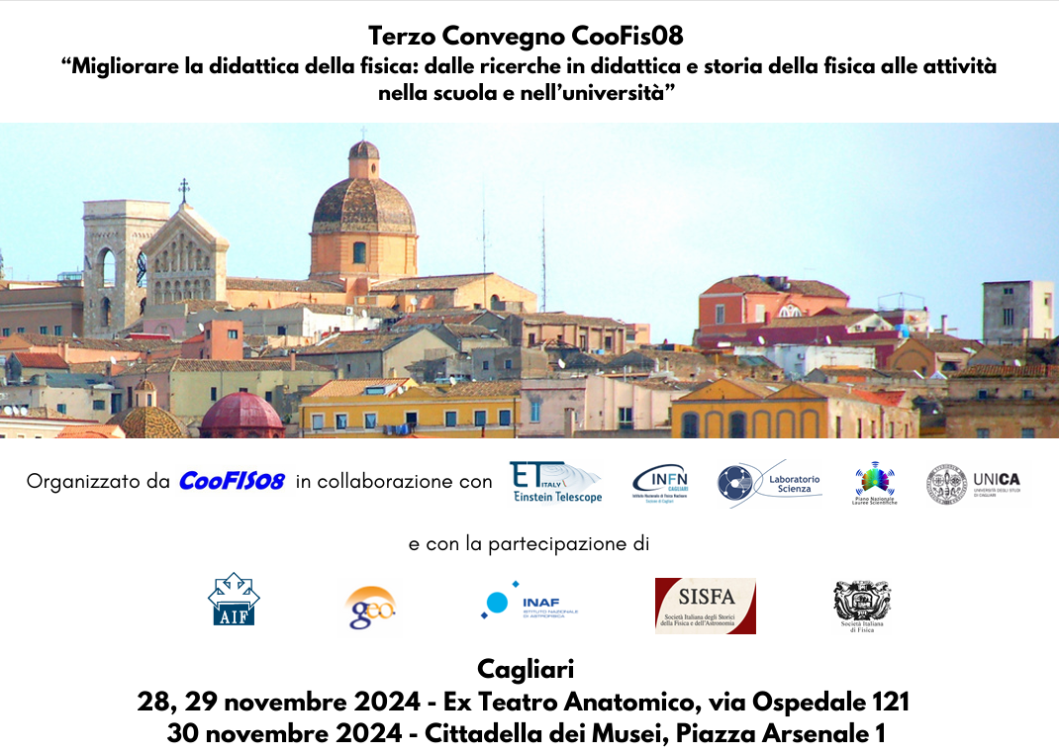
La formazione docenti al Terzo Convegno CooFis08
30 partecipanti tra docenti e studenti del corso di Metodologie e Tecnologie Didattiche – Laurea Magistrale Fisica UniCa
3 macro temi:
Il laboratorio di fisica visuale e «portatile» (G. Pegna, UniCa – R. de Luca, UniSa)
La fisica moderna nella scuola (M. Michelini, UniUd)
Il connubio tra didattica e storia della fisica (S. Esposito, UniNa)
Comitato locale: Viviana Fanti (UniCa, INFN Ca, PLS Fisica UniCa), Giuliano Malloci (UniCa, Laboratorio Scienza), Arianna Steri (UniCa, INFN Ca), Matteo Tuveri (UniCa, INFN Ca)

Slide 44
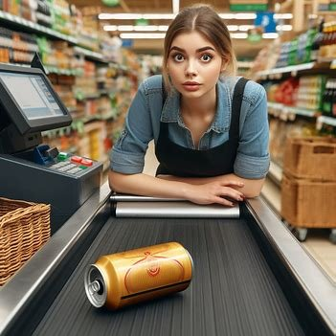
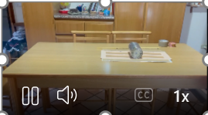
La formazione docenti
Dal talk di R. de Luca (UniSa). Crediti R. de Luca
Fenomeni tratti dal mondo reale possono essere d’aiuto per catturare l’attenzione degli studenti. È utile pertanto cercare di cogliere quegli aspetti che siano sia accattivanti, per suscitare interesse, sia interessanti dal punto di vista didattico.​
VEDERE LA FISICA: SI PUO’ … e la si può anche misurare in aula con esperimenti «homemade»
Dal talk di G. Pegna (UniCa). Crediti G. Pegna

Slide 45
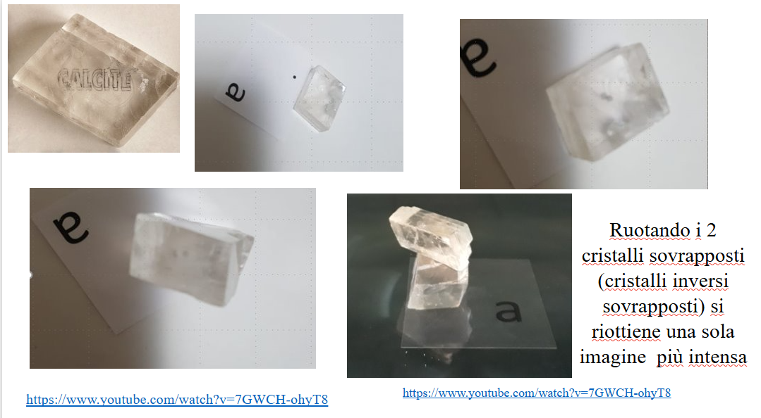
La fisica moderna nella scuola
Dal talk di M. Michelini (UnUd). Crediti M. Michelini
Sfida educativa: Trasferire una cultura scientifica avanzata alle nuove generazioni.
Centralità della fisica: La fisica deve essere parte integrante del curriculum scolastico.
Innovazione del curriculum: Aggiornare i contenuti per renderli più coinvolgenti.
Formazione degli insegnanti: Aggiornare costantemente gli insegnanti per rispondere alle esigenze moderne.
Ricerca didattica: Sviluppare metodi didattici innovativi.
Analisi e decisioni: Pianificare strategie in base alle esigenze sociali ed educative.
Proposte (da M. Michelini)
Esperimenti ​ che la fisica classica non interpreta per focalizzarsi sui problemi e dare un contributo metodologico sul piano sperimentale​
discutere semplici esperimenti in un contesto per avvicinarsi alle nuove idee della Teoria della Meccanica Quantistica

Slide 46
Storia e didattica
La storia della fisica come «principio guida» ​in un apprendimento attivo.
Il suo ruolo nella didattica:
portare ad un apprendimento attivo che riproduca la pratica scientifica​ studenti
Coinvolgere gli studenti in prima persona negli stessi processi usati dagli scienziati per costruire concetti e teorie fisiche
preparare dimostrazioni (storicamente consistenti) di quanto imparato per un pubblico esterno ​
Dal talk di S. Esposito (UniNa). Crediti S. Esposito (UniNa)

Slide 47
E5: la comunicazione della scienza a cura del CooFIS08
Matteo Tuveri Unica e INFN Cagliari (PLS Cagliari) in collaborazione con V. Fanti (UniCa, INFN Ca), G. Malloci (UniCa), A. Steri (UniCa, INFN Ca), O. R. Battaglia (UniPa), S. Esposito (UniNa), M. Leone (UniTo), M. Michelini (UniUd), I. Testa (UniNa)

Slide 48
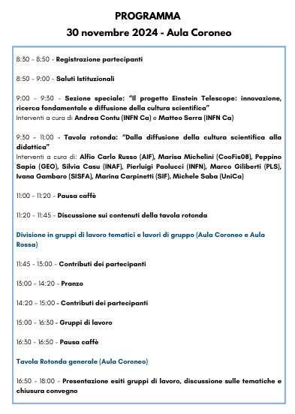
Partecipanti alla tavola rotonda: Alfio Carlo Russo (AIF), Marisa Michelini (CooFis08), Peppino Sapia (GEO), Silvia Casu (INAF), Pierluigi Paolucci (INFN), Marco Giliberti (PLS), Ivana Gambaro (SISFA), Marina Carpineti (SIF), Michele Saba (UniCa)
Comitato locale: Viviana Fanti (UniCa, INFN Ca, PLS Fisica UniCa), Giuliano Malloci (UniCa, Laboratorio Scienza), Arianna Steri (UniCa, INFN Ca), Matteo Tuveri (UniCa, INFN Ca)

Slide 49
Comunicare la fisica nella scuola: sfide, prospettive e sviluppi futuri
La tavola rotonda istituzionale
Miglioramento della Didattica Scientifica Negli ultimi anni, sono state attivate iniziative per aggiornare e innovare l’insegnamento della fisica, con focus sulle metodologie didattiche moderne, la fisica del ‘900 e l’attività sperimentale nelle scuole.
Collaborazione Ricerca-Scuola Le università e i centri di ricerca stanno rafforzando la collaborazione con le scuole, creando proposte didattiche innovative e integrando la ricerca scientifica nelle attività educative.
Promozione della Cultura Scientifica La cultura scientifica è sempre più riconosciuta come essenziale per la cittadinanza, e vengono promosse iniziative per migliorare la scientific literacy attraverso progetti educativi e divulgativi.
Public Engagement e Iniziative Educative Enti come INAF e INFN si concentrano sulla diffusione della cultura scientifica, coinvolgendo docenti, studenti e cittadini in attività di sensibilizzazione, laboratori, seminari e progetti interattivi.
Formazione dei Docenti e Innovazione Didattica Le istituzioni accademiche e i centri di ricerca sono impegnati a formare i docenti e a sviluppare piattaforme e risorse per aggiornare il loro approccio all’insegnamento della scienza.
Coordinamento e Sostenibilità delle Attività È essenziale coordinare le attività didattiche e di sensibilizzazione scientifica tra università, ricerca e scuole, per garantire iniziative efficaci e sostenibili nel lungo periodo, creando sinergie tra le diverse realtà.

Slide 50
Comunicare la fisica nella scuola: sfide, prospettive e sviluppi futuri
Contributi dei partecipanti
32 contributi totali da ricercatori/trici italiani di Enti di Ricerca (INFN, INAF), Associazioni scientifiche e consorzi (SIF, AIF, GEO), gruppi di ricerca nazionali (ET Italia)
Ogni contributo tematico doveva rispondere a una delle seguenti domande:
TEMA 1: Come la comunicazione della ricerca scientifica può contribuire alla diffusione della cultura scientifica nella società?
TEMA 2: Come la comunicazione della ricerca scientifica in fisica può contribuire all’educazione scientifica nella scuola? Come può aiutare i docenti nella loro didattica?
TEMA 3: Quale fisica moderna nella scuola?
TEMA 4: Come la comunicazione della ricerca scientifica in fisica può contribuire all’orientamento degli studenti alla fisica?
TEMA 5: Come la ricerca scientifica in fisica può realizzare la collaborazione con gli insegnanti e le scuola per l’innovazione didattica?
TEMA 6: Quali attività contribuiscono alla diffusione della cultura scientifica e come?

Slide 51
Perché comunicare la scienza nelle scuole: obiettivi e approcci (Tema 1)
Promuovere la cultura scientifica e l’alfabetizzazione scientifica.
Rendere la fisica accessibile a un pubblico ampio, comprese scuole e pubblico generalista.
Sviluppare una comunicazione didattica che rispetti i principi del Model of Educational Reconstruction.
Superare la difficoltà di approccio alla fisica con un apprendimento emozionale (emotional learning).
Creare iniziative che favoriscano l’interesse personale e la curiosità per la fisica
Sintesi a cura di M. Tuveri, M. Carpineti, I de Angelis, M. Leone, A. Postiglione

Slide 52
Come viene comunicata la scienza nelle scuole: Metodologie e Strumenti (Temi 2, 3, 6)?
Utilizzare attività immersive che stimolino il piano percettivo degli studenti.
Promuovere la conoscenza dei luoghi di ricerca e delle persone coinvolte nella scienza.
Impiegare metodologie in uso nel campo della didattica informale per la fisica moderna.
Stimolare il cambiamento concettuale attraverso il conflitto cognitivo e l'uso del pensiero visuale.
Integrare pratiche ludiche, problem-solving e tecnologie come la realtà virtuale per un apprendimento interattivo.
Sintesi a cura di M. Tuveri, M. Carpineti, I de Angelis, M. Leone, A. Postiglione

Slide 53
Il rapporto tra la comunicazione della ricerca scientifica e la ricerca didattica e storica (temi 2,5)
La comunicazione scientifica deve essere integrata con la ricerca didattica e storica per tradurre i contenuti in termini educativi.
La co-progettazione tra ricerca fondamentale e ricerca didattica è fondamentale per una didattica efficace.
Creare materiali didattici innovativi che colleghino la fisica del reale alla scuola.
Favorire la partecipazione attiva dei docenti nella creazione e co-creazione dei materiali didattici.
Potenziare il ruolo del PLS (Piano Lauree Scientifiche) per costruire una rete di pratiche didattiche basate sulla ricerca.
Sintesi a cura di M. Tuveri, M. Carpineti, I de Angelis, M. Leone, A. Postiglione

Slide 54
Sfide e prospettive future nella comunicazione della fisica (Tema 4)
Favorire la co-progettazione tra ricerca didattica, scuola e comunità educativa.
Sostenere la formazione continua dei docenti per sviluppare la loro Pedagogical Content Knowledge (PCK).
Promuovere un approccio di didattica integrata, combinando scienza e altre discipline.
Passare da una comunicazione “wow” a una più significativa e centrata sugli studenti. L’orientamento studentesco deve essere anche elemento di disturbo.
Creare un sistema educativo che prepari gli studenti ad affrontare le complessità della scienza e del mondo reale.
Sintesi a cura di M. Tuveri, M. Carpineti, I de Angelis, M. Leone, A. Postiglione

Slide 55
E6: Ricerca INQUIRY su percorsi di formazione iniziale insegnanti
Responsabili:
Emilio Mariotti (UniSi), Irene Marzoli (UniCam), Marisa Michelini(UniUd)

Slide 56
La situazione iniziale
PF30 (aprile-giugno 2024), didattica online
PF60 (primo ciclo) + PF30 (luglio-dicembre 2024), didattica ibrida (in presenza e online)
PF60 (secondo ciclo): da marzo a giugno 2025???
Tipicamente 5 ore di didattica per CFU
Didattica disciplinare frammentata fra vari insegnamenti con 5-10 ore a disposizione.
Notes:
Situazione iniziale all’insegna dell’incertezza e con tempistiche contingentate.

Slide 57
Un’occasione perduta?!?
La nostra proposta mira a:
Sondare e promuovere la comprensione concettuale degli insegnanti;
Renderli consapevoli delle (proprie) idee spontanee e delle misconcezioni più comuni;
Sviluppare la pedagogical content knowledge, riflettendo su quali esempi, strategie e interventi didattici attuare per risolvere le problematiche incontrate dagli studenti;
Sperimentare metodi di apprendimento attivo come think-pair-share.

Slide 58
Pedagogical content knowledge
Pedagogical content knowledge identifies the distinctive
bodies of knowledge for teaching. It represents the
blending of content and pedagogy into an understanding
of how particular topics, problems or issues are
organized, represented, and adapted to the diverse
interests and abilities of learners, and presented for
instruction. Pedagogical content knowledge is the
category most likely to distinguish the understanding of
the content specialist from that of the pedagogue.
(Shulman, 1987)

Slide 59
Quali tematiche scegliere?
Elettromagnetismo
Fenomeni termici
Fluidi
Meccanica
Onde e fenomeni ondulatori
Ottica geometrica

Slide 60
La scelta delle tematiche
Elettromagnetismo
Fenomeni termici
Fluidi
Meccanica
Onde e fenomeni ondulatori
Ottica geometrica
Adatte a tutte le classi di abilitazione della scuola secondaria di primo e secondo grado:
A20 (fisica)
A27 (matematica e fisica)
A28 (matematica e scienze).

Slide 61
La scelta dei quesiti
Quesiti tratti dalla letteratura in didattica della fisica, attingendo a strumenti (questionari e concept inventories) validati dalla ricerca.
Evitare quesiti che richiedono calcoli, ma privilegiare quelli concettuali e che forniscono uno spunto di discussione sulle misconcezioni o idee spontanee dei discenti.
LASSO https://lassoeducation.org
PhysPort https://www.physport.org
URDF https://www.fisica.uniud.it/URDF/

Slide 62
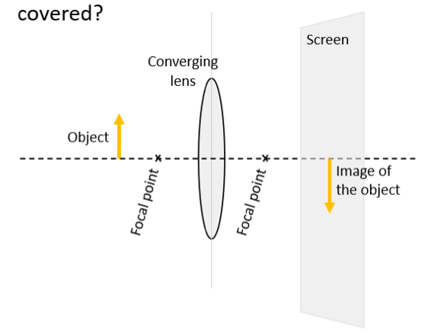
Esempio tratto da ROC
Un oggetto luminoso è proiettato su uno schermo usando una lente convergente. Che cosa succede all’immagine dell’oggetto quando una parte della lente viene coperta?

Slide 63
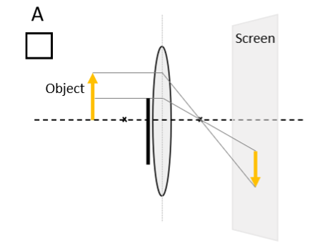
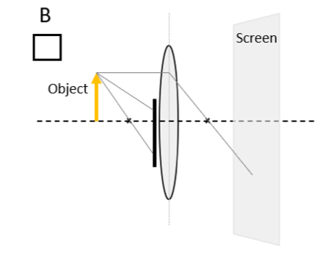
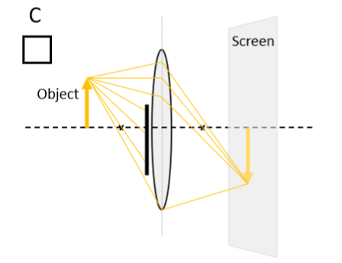
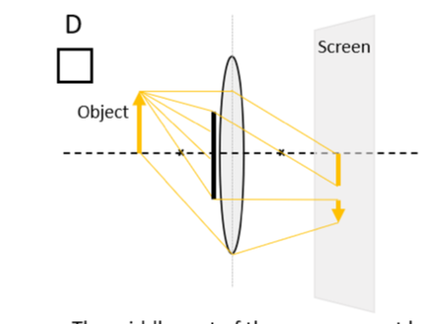
La parte inferiore della freccia non può essere proiettata
Soltanto uno dei raggi della costruzione supera la copertura, perciò non si forma alcuna immagine
Meno raggi luminosi raggiungono lo schermo, perciò l’immagine è solo più debole
La parte centrale della freccia non può essere proiettata

Slide 64
La proposta di protocollo
⁽*⁾ Somministrazione questionario (anonimo), a lezione o come compito a casa (1.5 - 2 ore);
Discussione a gruppi e restituzione in plenaria (1.5 - 2 ore);
Identificazione dei referenti concettuali e classificazione di domande e risposte (1 ora);
⁽*⁾Autoriflessione sulla risposta data e apprendimento dalla discussione fatta (1 ora).
⁽*⁾Raccolta dati per ricerca

Slide 65
La proposta di protocollo
Somministrazione questionario (anonimo), a lezione o come compito (1.5-2 ore):
Selezionare una risposta fra le opzioni proposte
Indicare quale/i ragionamento/i dello studente sottende ogni risposta
Descrivere come si affronterebbe in classe ogni caso
Discussione a gruppi e restituzione in plenaria (1.5-2 ore);
Identificazione dei referenti concettuali e classificazione di domande e risposte (1 ora);
Autoriflessione sulla risposta data e apprendimento dalla discussione fatta (1 ora).

Slide 66
La proposta di protocollo
Somministrazione questionario (anonimo), a lezione o come compito (1.5-2 ore):
Discussione (1.5 - 2 ore);
Lavoro di gruppo dei partecipanti su almeno 3 domande (0,75 - 1 ora)
Confronto in plenaria (0,75 - 1 ora)
Identificazione dei referenti concettuali e classificazione di domande e risposte (1 ora);
Autoriflessione sulla risposta data e apprendimento dalla discussione fatta (1 ora).

Slide 67
Sedi aderenti (ottobre 2024)
Sede | Partecipanti
Bari | Adalberto Brunetti | Maurizio Dabbicco
Camerino | Irene Marzoli
Genova | Elena Angeli | Daniele Grosso | Francesca Telesio
Milano Bicocca | Laura D’Alfonso | Daniela Di Martino
Milano Statale | Marina Carpineti
Padova | Marta Carli
Parma | Maura Pavesi
Pisa | Marilù Chiofalo
Roma Tre | Ilaria De Angelis
Salerno | Roberto De Luca
Siena | Emilio Mariotti | Vera Montalbano
Torino | Daniela Marocchi | Marina Serio
Trieste | Valentina Bologna | Francesco Longo | Giorgio Pastore
Udine | Marisa Michelini

Slide 68
Chi aderisce si impegna a …
Partecipare alle riunioni per scegliere i quesiti, attingendo a questionari e concept inventories disponibili in letteratura e validati a livello internazionale;
Discutere collegialmente il protocollo di ricerca prefigurato;
Impegnarsi a fare almeno un tema tra quelli proposti (2-8 ore) durante le proprie lezioni all’interno dei percorsi di formazione iniziale;
Partecipare alla raccolta e all’analisi dati;
Condividere e disseminare i risultati.

Slide 69
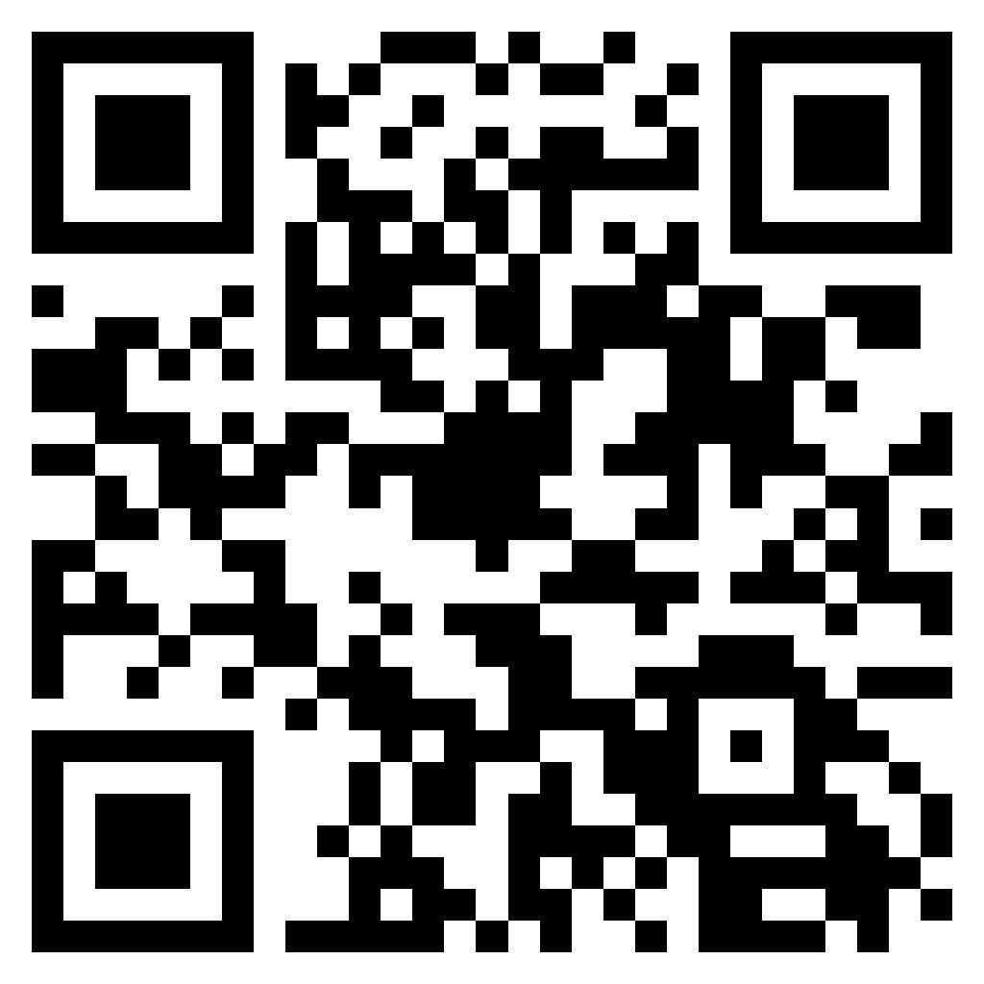
Come aderire alla ricerca
In vista dell’attivazione del prossimo ciclo di percorsi di formazione iniziale (PF60, PF30, …), tutte le persone interessate possono fornire la loro adesione alla fase di sperimentazione e analisi dati, compilando il modulo online entro giovedì 20 febbraio 2025:
https://forms.office.com/e/HnZd7JecCT

